Slide 1

VĚRNĚ PLŇTE BOŽÍ VŮLI
Lekce 13 od 22. do 28. března 2026

Slide 2


Slide 3


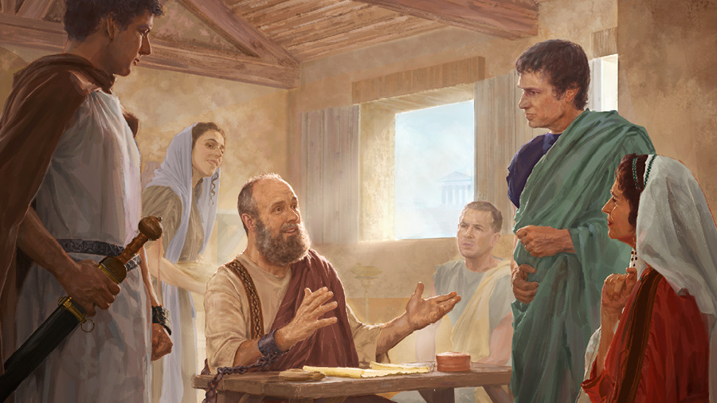
Paul spolupracoval s různými kolegy a z celého srdce uznával práci těch, kteří byli oddani udržování a posilování církví.
Šíření evangelia
Tychikus a Onezimus (list Koloským 4,7-9)
Propojení církve
Aristarchos, Marek a Ježíš (list Koloským 4,10-11)
Věrně plňte Boží vůli
Epafras (list Koloským 4,12-13)
Nemilujte svět
Lukáš a Démas (list Koloským 4,14)
Poselství pro Laodikeu
Nymfas a Achrippus (list Koloským 4,16-18)
Na konci dopisu Koloským Pavel posílá pozdravy od svých spolupracovníků a zdraví věrné bratry z Kolosů.
Také vkládá do Epafrasova horlivá přání: "abys byl pevný, dokonalý a úplný ve všem, co Bůh chce" (list Koloským 4,12).

Slide 4

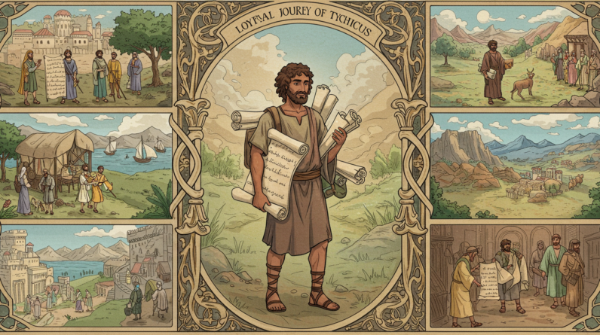
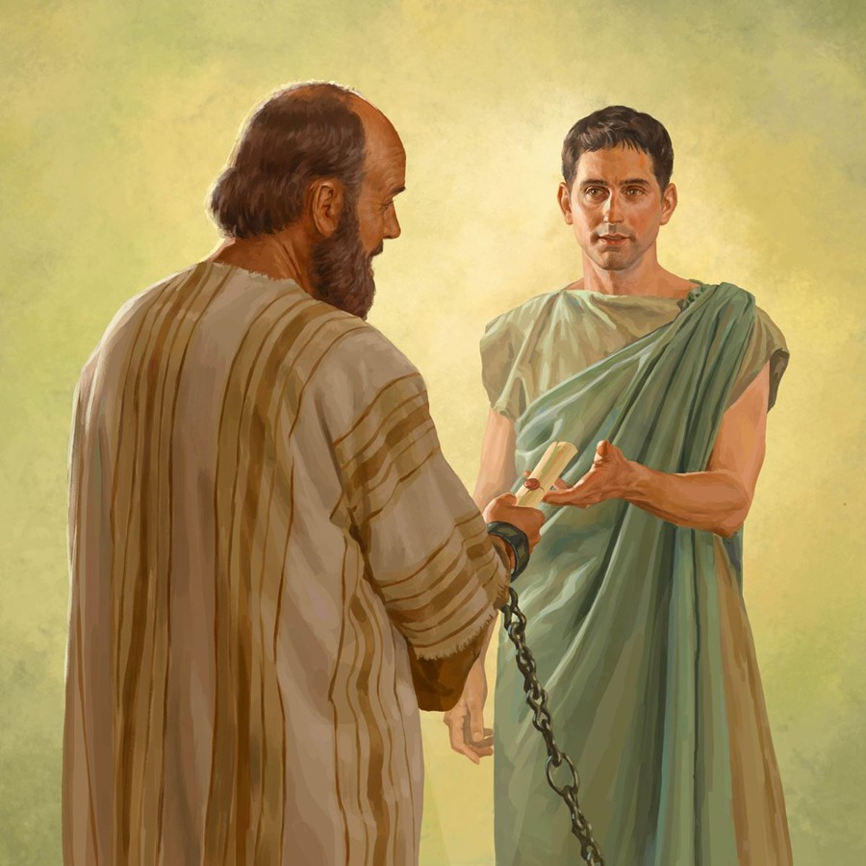


ŠÍŘENÍ EVANGELIA
“O tom, co je se mnou, vám všechno poví Tychikus, můj milovaný bratr a věrný pomocník, který se mnou slouží Pánu […] Posílám s ním i Onezima, věrného a milovaného bratra, vašeho krajana. Oni vám povědí všechno, co se tu děje” (list Koloským 4,7.9)
Kromě evangelizace v nejdůležitějších městech říše Pavel psal dopisy, aby udržoval kontakt s církvemi nebo povzbuzoval ty, které osobně neznal.
Tyto dopisy byly posílány přes milované a věrné bratry (list Koloským 4,7-9).
TYCHIKUS
ONEZIMUS
Na třetí Pavlově misijní cestě ho doprovází, aby přinesl oběť do Jeruzaléma (Skutky 20,4). Pomáhá Pavlovi v Římě a přináší listy Efezským a Koloským (list Efezským 6,21; list Koloským 4,7). Když byl Pavel propuštěn, mohl nahradit Tita na Krétě (list Titovi 3,12). Během Pavlova posledního věznění je poslán jako pastor do sboru v Efezu (2. list Timoteovi 4:12).
Otrok, který utekl před svým pánem Philemonem. Během prvního Pavlova věznění v Římě byl obrácen. Pavel ho poslal zpět svému pánovi spolu s dojemným dopisem, aby s ním zacházel s křesťanskou náklonností (list Filemonovi 10-16). Spolu s Tychikem předal list Koloským (list Koloským 4,9).

Slide 5

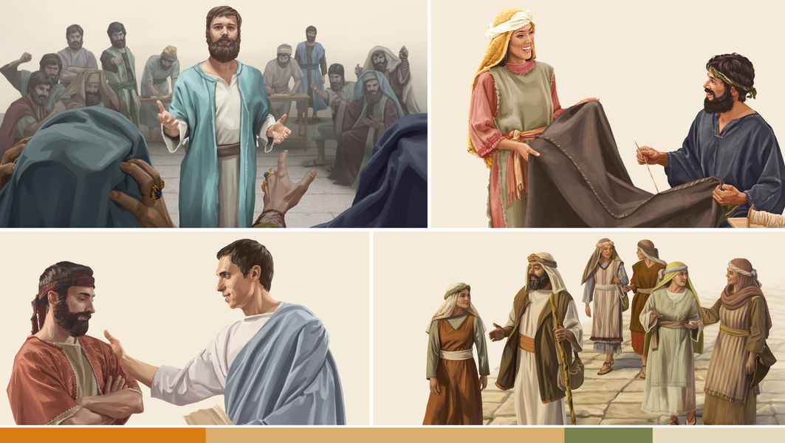
PROPOJENÍ CÍRKVE
“Jsou to jediní židé, kteří s námi pracují pro království Boží a jsou také mou útěchou” (list Koloským 4,11b)
Pavel se snažil zbourat zeď, která rozdělila církev. Obklopil se spolupracovníky z celého světa a z různých prostředí. Židé a pohané, Asiaté a Evropané spolupracují v harmonii.
Jeho vizí bylo dosáhnout jednotné církve, která by směřovala ke společnému cíli: kázání evangelia.
ARISTARCHOS
Pocházel z Tesaloniky (Skutky 27,2). Měl potíže během řádění v Efesu (Skutky 19,29). Doprovázel Pavla při předání oběti v Jeruzalémě. Skutky 20,4). Byl uvězněn spolu s Pavlem v Římě a posílal pozdravy Koloským a Filemonovi (list Koloským 4,10; list Filipským 1,24)
MAREK
Synovec Pavlova prvního společníka Barnabáše, opustil misi v Pamfýlii a Pavel odmítl vzít ho na druhou cestu (Skutky 15,37-38). Doprovázel svého strýce a stal se užitečným evangelistou pro Pavla (Skutky 15,39; 2. list Timoteovi 4,11). Petr s ním zacházel jako se synem (1. list Petrův 5,13). Byl autorem evangelia podle Marka
O něm víme jen to, že byl Žid a že byl znám pod přezdívkou "Spravedlivý" (Koloským 4,11)
JEŽÍŠ

Slide 6

VĚRNĚ PLŇTE BOŽÍ VŮLI
“Pozdravuje vás Epafras, váš krajan, služebník Krista Ježíše, který o vás stále zápasí modlitbami, abyste stáli pevně věrně plnili Boží vůli” (list Koloským 4,12)
Efafras pomáhal šířit evangelium v Kolosách, Hierapolisu a Laodiceji, církvích, které hluboce miloval (list Koloským 4,13). Spolu s Epafrasovým pozdravem Pavel přidává i své přání pro Koloské (list Koloským 4,12):
Vyučoval církev v Kolosách, čímž jim široce zpřístupnil evangelium (list Koloským 1,7). Pavel ho představuje třemi tituly: "milovaný spoluslužebník", "služebník Krista" a "spoluvězeň" list (Koloskkým 1,7; 4,12; list Filipským 1,23)
EPAFRAS
Že jsi pevný
Musí zůstat nehybní, zvláště tváří v tvář pastem nepřítele (Efezským 6,11)
Ať jsi dokonalý
Tato dokonalost je dosažena obětavou láskou (Matouš 5,44.48), i když v ní vždy roste (Filipským 3,12)
Že jsi kompletní
Být naplněni vším, co jsme schopni od Boha přijmout

Slide 7

NEMILUJTE SVĚT
“Pozdravuje vás milovaný lékař Lukáš a Démas” (list Koloským 4,14)
LUKÁŠ
Autor Lukášova evangelia a Skutků apoštolů je považován za životopisce Pavla (Lukáš 1,1-4; Skutky 1,1). Povoláním byl lékař a Pavel ho nazývá "milovaný". Zůstal s Pavlem až do jeho smrti (2. list Timoteovi 4,11)
DÉMAS
Byl Pavlovým spolupracovníkem během jeho prvního věznění v Římě (list Filipským 1,24). Během svého posledního věznění však opustil Pavla, protože „více miloval tento svět" (2. list Timoteovi 4,10)
Kdyby byl zmíněn pouze v listu Koloským 4,14, Démas by zůstal věrným spolupracovníkem Pavla.
Kontrast mezi Lukášem a Déma-sem se projevil postupem. Lukáš byl milován za svou práci, Démas miloval svět a opustil Pavla.
Lukáš stál pevně v naději na druhý příchod a Novou zemi. Démas miloval slávu tohoto světa víc než slávu, která přijde.
Přestal milovat Ježíše a dal své srdce světu (1. list Janův 2,15).

Slide 8

POSELSTVÍ PRO LAODIKEU
“Pozdravujte bratry v Laodikeji i Nymfu a církev, která se shromažďuje v jejím domě” (list Koloským 4,15)
O Nymfovi víme jen, že vedla sbor v Laodikeji. Ani nevíme, zda šlo o muže nebo ženu, protože některé rukopisy uvádějí "jeho dům", jiné "jejich dům" a další – nejvíce – "její dům"
Syn Filemona, rodáka z Kolos, byl kdysi Pavlovým společníkem (list Filipským 1,1-2). Pavel ho žádá, aby pokračoval v práci ve službě (jako jáhen, pastor nebo starší sboru v Kolosech)
NYMFAS
ARCHIPPUS
Pavel žádá Kolosany, aby jeho list byl přečten těm v Laodi-keji, a aby četli dopis, který napsal Laodikejcům (list Koloským 4,16).
Zmiňuje tedy dva hlavní vůdce těchto církví: Nymfy [z Laodi-keje] a Archippu [z Kolos.] (list Koloským 4,15.17).
Neznáme Pavlovo poselství Laodikeji, ale známe poselství, které mu o 30 let později napsal apoštol Jan (Zjevení 3,14-22).

Slide 9

“Služba, kterou poskytujeme Bohu, vyžaduje integritu mysli, duše a síly. Máme se bez výhrad zasvětit Bohu, abychom nabídli nebeský, nikoli pozemský obraz. Musí se projevit oživení citlivosti, aby se mysl mohla plně probudit k práci, kterou je třeba vykonávat ve všech vrstvách společnosti, vysokých i nižších, bohatých i chudých, vzdělaných i nevědomých. Musíme odhalit něhu podobnou velké pastýři, který nese beránky v náručí, chrání své stádo před vším zlem a vede je bezpečnými cestami. Následovníci Krista by měli projevovat něhu, soucit a intenzivní touhu předávat pravdy, které budou věčným životem všem, kdo je přijmou”
(E. G. W. : Christ triumfan strana 46 – neautorizovaný překlad: Ivo Kapec)

